Slide 1
Мектепке дейінгі жастағы балалардың дене тәрбиесі.
Мектепке дейінгі білім беру мекемелеріндегі дене тәрбиесінің міндеті- негізгі қимыл әрекеттерін меңгеру,мектептегі дене тербиесіне даярлау,ауырулардың алдын алу және дене мәдениеті амалдарын қолдану арқылы денсаулықты нығайту болып табылады.
Бала бақшалардағы дене тәрбиесі амалдарына базалық спорт түрлерінің бастапқы негіздері (жеңіл атлетика,гимнастика, қозғалыс және спорт ойындары, шаңғы тебу, жүзу) және қимыл-қозғалыс әрекеттерінің элементтері(төмпешіктен түсу, жылтыр мұзбен сырғанау, кедергілерден өту, өрмелеу және т.б.)кіреді.
Дене қуатын жан-жақты дамыту үшін бүлдүршіндерге дене тәрбиесі процесі кезінде қимыл шеберлігін, дағдысын,бастапқы икемділктерін игеруге көмектесу керек.Сондықтан мектепке дейінгі білім беру мекемелеріндегі жеткіншектерді дене тәрбиесіне баулу және тәрбиелеу ісі негізгі мектепке дейін жүргізілгені жөн.
Жалпы дене шынықтыру денсаулықты нығайтуға, дене қуатын барынша арттыруға, қимыл ептілігіне дағдылануға бағытталған.Барлық дене тәрбиесі жаттығулары, сабақтары, адам денсаулығын нығайтуға арналуы тиіс.Балабақшалардағы сабақтардың нәтижесі олардың көлемі мен жаттығуды орындау қарқынына байланысты

Slide 2
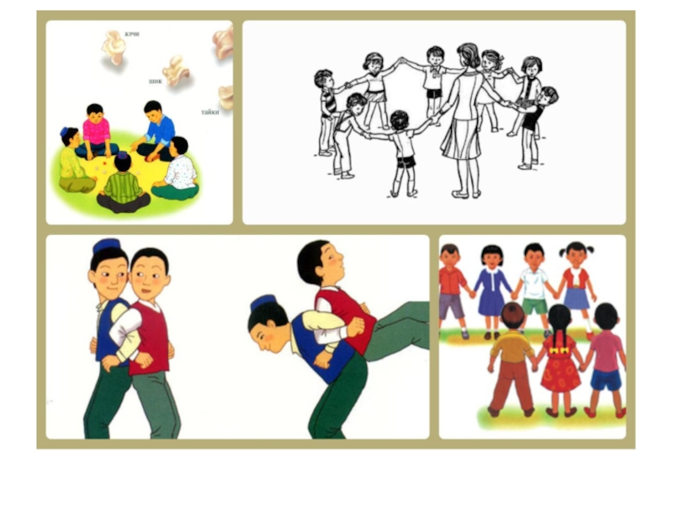

Slide 3
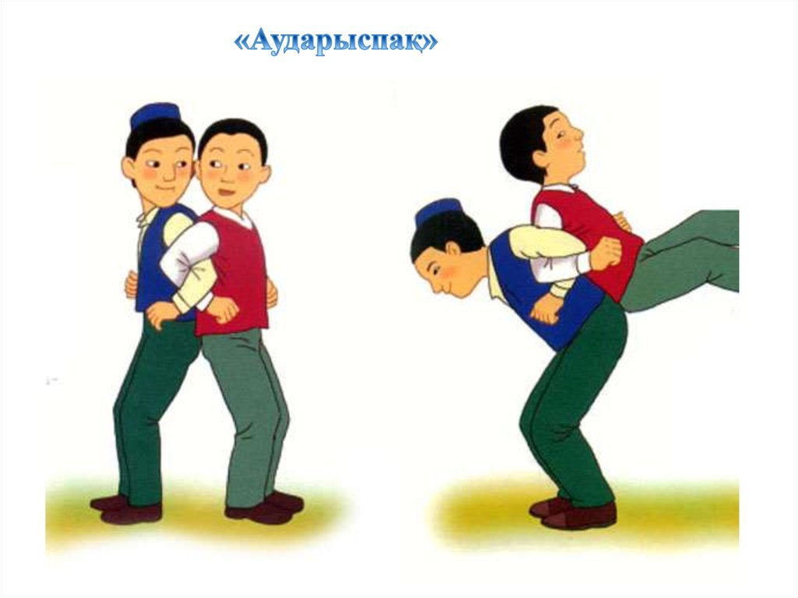

Slide 4
Мектеп жасына дейінгі балаларға дене тәрбиесін беру негізіне мыналар жатады: балалар күтімі және өсуіне қолайлы мәдени-гигеналық жағдай жасау, дұрыс жасалған күн тәртібі, тамақтандыру, дененің тазалығы,баланың жасына, ауа-райына ыңғайлы киінуі, гимнастика және қимылды ойындар ойнату, ұйқысын ұйымдастыру, серуенге шығару, күнді, ауаны, суды тиімді пайдалану.
Мектепке дейінгі «Денсаулық» білім беру саласының базалық мазмұны төмендегідей ұйымдастырылған оқу іс-әрекеттерінің түрлері:
- дене шынықтыру;

Slide 5
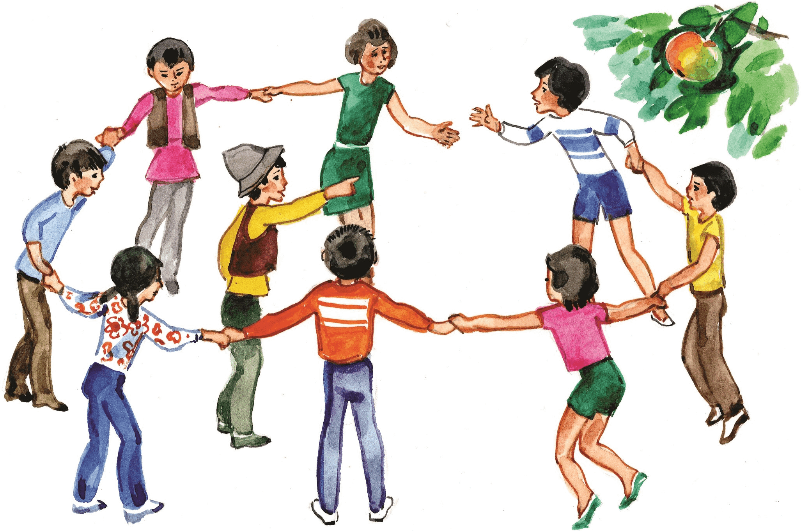

Slide 6
